Slide 1



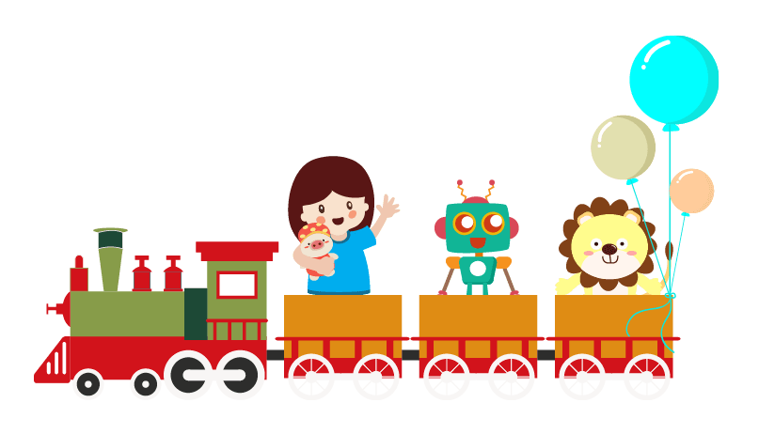

Slide 2



Le Phuong Uyen – Nguyen Bao Mai Linh
Ai được nhắc đến trong bài hát?
Haõy noùi vôùi baïn

Slide 3


Thứ … ngày … tháng… năm 2021
Tiếng Việt

Slide 4


Slide 5








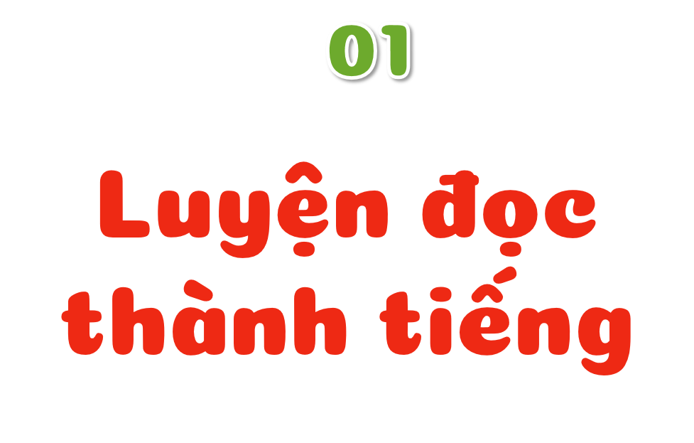







Slide 6




Đọc mẫu
TAY DÒ
TAI NGHE
MẮT DÕI

Slide 7
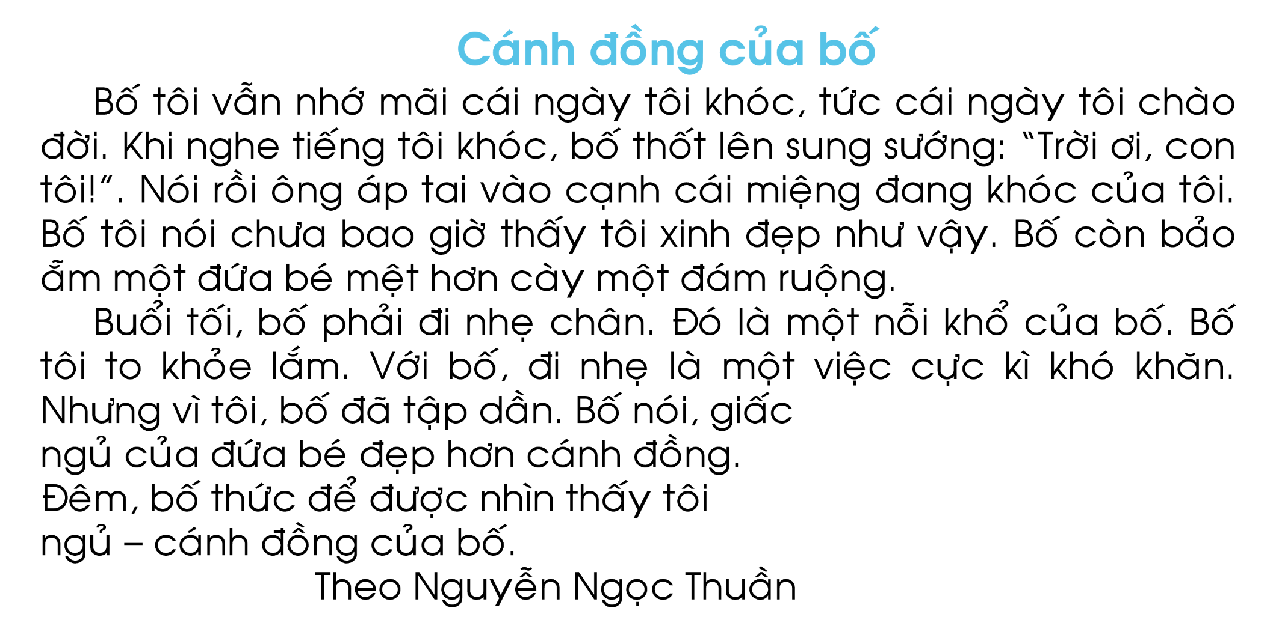
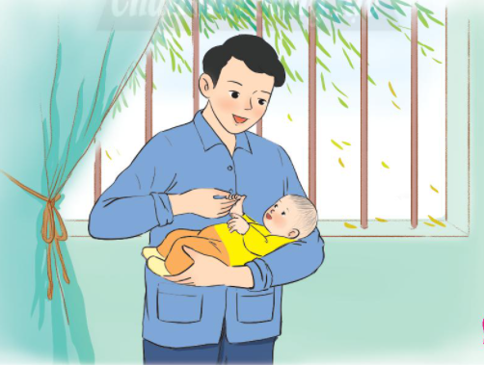

Slide 8
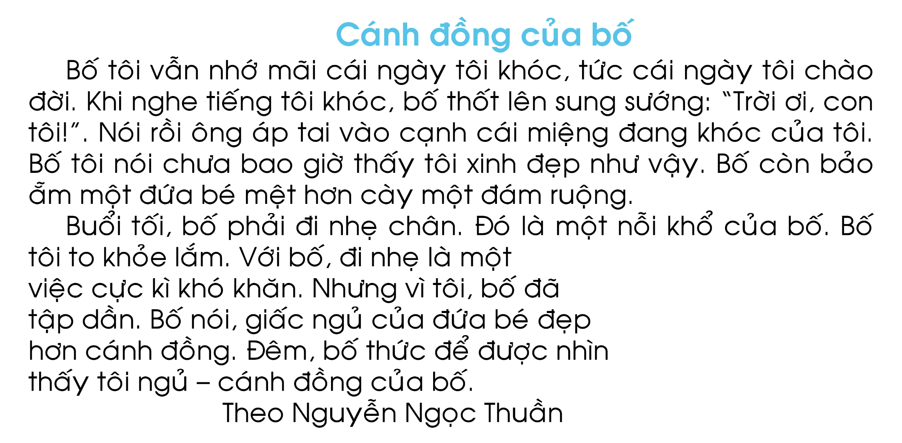
Luyện đọc nối tiếp câu

Slide 9
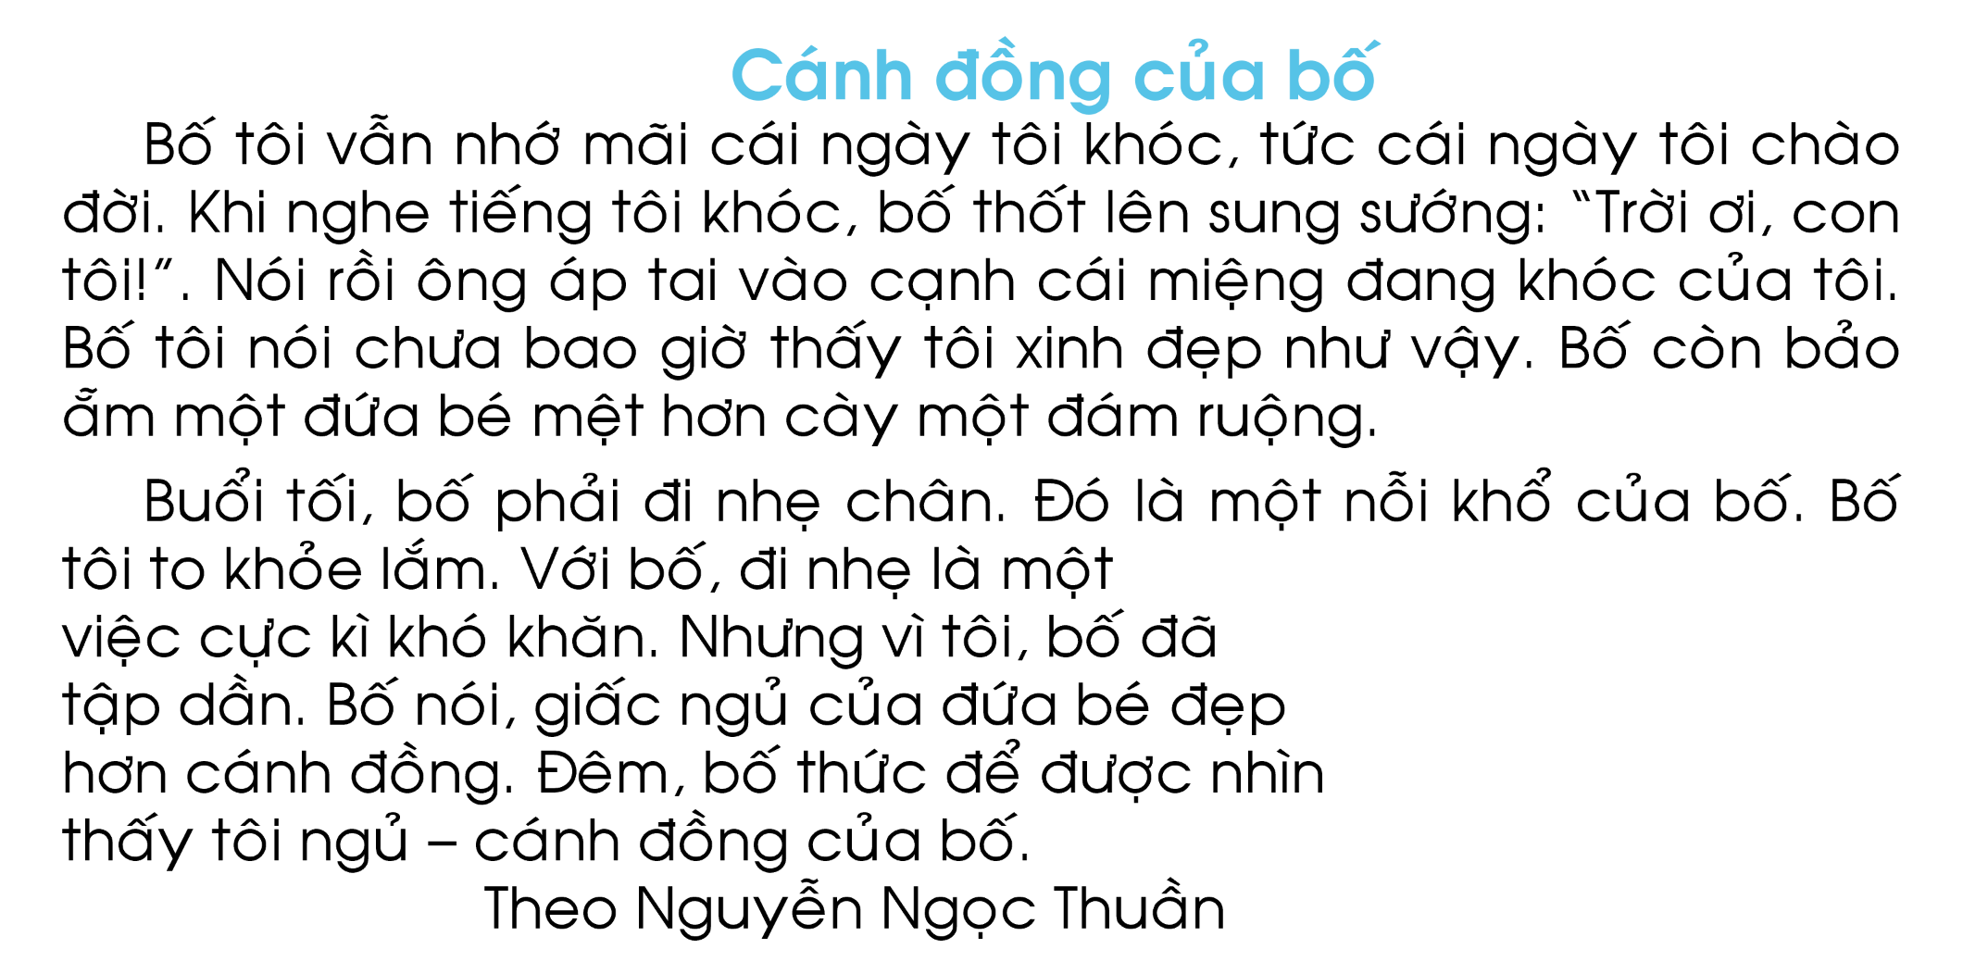
Luyện đọc nối tiếp theo đoạn
1
2

Slide 10
Em hãy tìm các từ khó đọc nhé!
Đọc từ khó
Ngắt câu

Slide 11
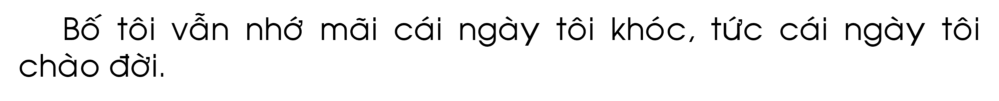

Ngắt câu

Slide 12


Slide 13
Từ nào em chưa hiểu?

Slide 14

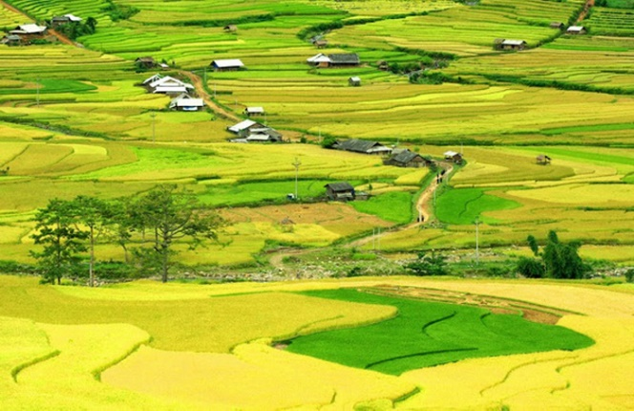
Thốt: bật ra thành tiếng, thành lời một cách đột ngột.
Cực kì: mức độ rất cao, không thể cao hơn được nữa.
Cánh đồng: khoảng đất rộng và bằng phẳng để cày cấy, trồng trọt.

Slide 15

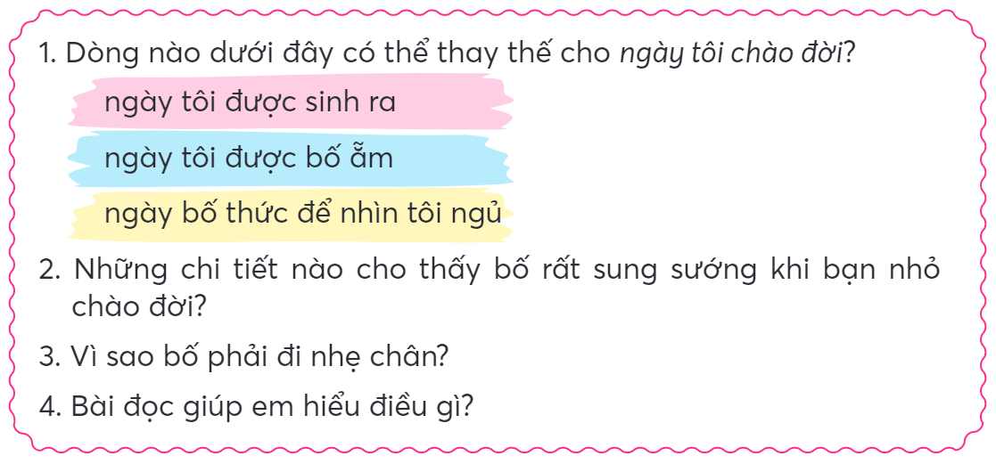
Đọc thầm lại bài và thảo luận nhóm để trả lời câu hỏi:

Slide 16
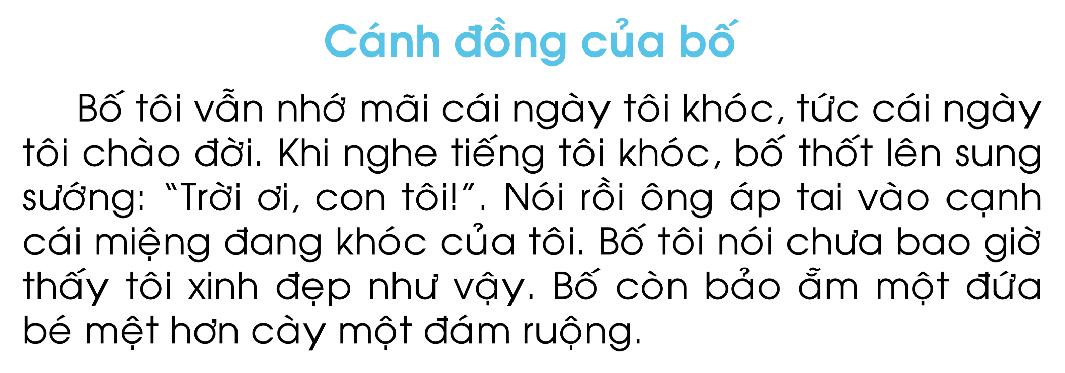

Slide 17


Đọc thầm lại bài và thảo luận nhóm để trả lời câu hỏi:

Slide 18

Bố nhớ mãi ngày bạn nhỏ ra đời. Khi thấy bạn khóc, bố thốt lên sung sướng: “Trời ơi, con tôi!”

Slide 19

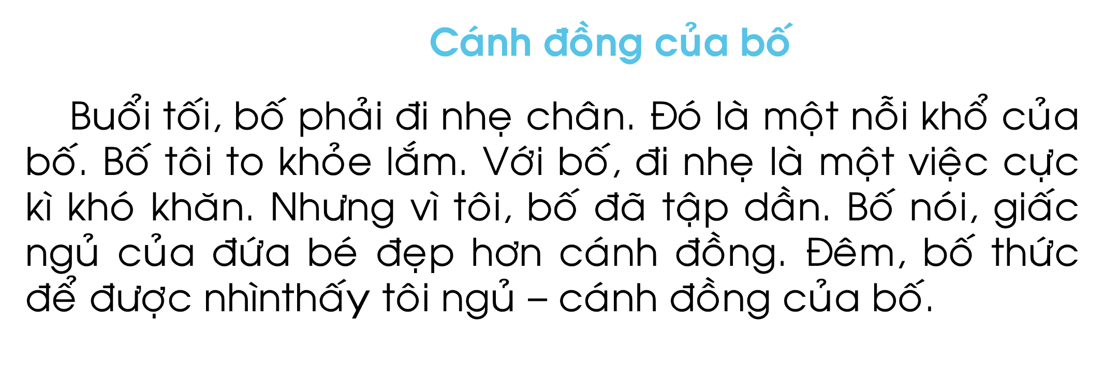
Vì bố sợ làm bạn nhỏ thức giấc nên phải đi nhẹ chân.

Slide 20

Bài đọc giúp em hiểu tình cảm yêu thương, trìu mến
vô bờ của bố dành
cho con.

Slide 21


Slide 23






